Slide 1
Previsão da Carga de Ruptura em
Vigas de Concreto Armado
Utilizando Redes Neurais Multilayer Perceptron (MLP)
Maria Luiza A. Xavier | Jordana G. Fernandes | Rayre J. V. Silva
Universidade Estadual de Montes Claros (UNIMONTES)
III MCSM — 13 a 15 de agosto de 2026
github.com/JGF1987/mlp-viga-concreto-mcsm

Slide 2
DESAFIOS NO DIMENSIONAMENTO
Limitações Normativas
Por que Machine Learning?
Equações das normas (NBR 6118, ACI 318) são calibradas para configurações típicas e utilizam hipóteses simplificadoras.
● Modelos de ML superam equações empíricas
● Capturam relações não lineares automaticamente
● Aplicáveis a ensaios não destrutivos
● Escaláveis para bases de dados reais
● Negligenciam interações não lineares complexas
● Limitadas em geometrias e taxas de armadura não convencionais
● Dificuldade em capturar comportamentos mecânicos intrincados
● RMSE empírico típico: 12–17 kN·m (Khan et al., 2023)
III MCSM 2026 | UNIMONTES

Slide 3
APRENDIZADO DE MÁQUINA
Precisão Elevada
Relacionamentos Ocultos
Eficiência de Tempo
Modelos de ML superam consistentemente expressões normativas em tarefas de previsão estrutural.
Capacidade de mapear relações não lineares entre resistência, taxa de armadura e geometria.
Métodos promissores para análise rápida e ensaios não destrutivos em estruturas reais.
III MCSM 2026 | UNIMONTES

Slide 4
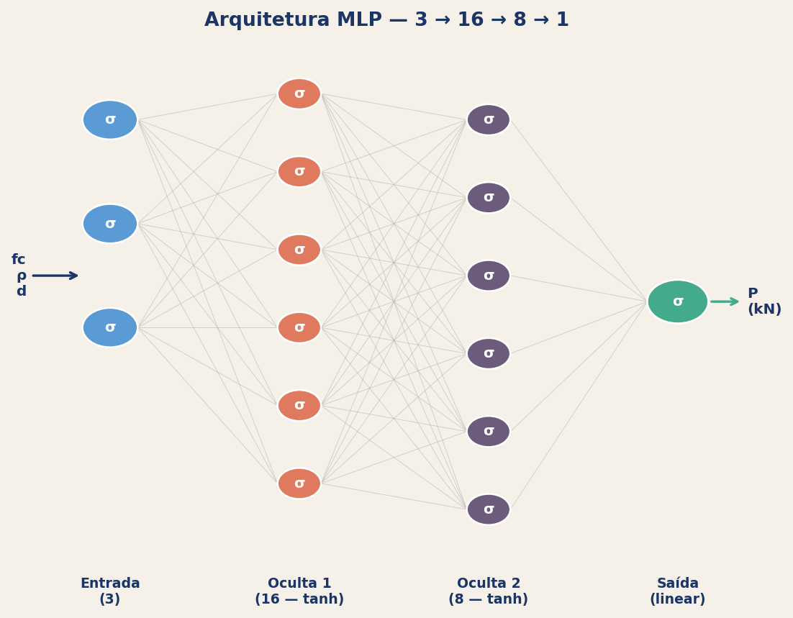
FUNDAMENTOS DA REDE MLP
Arquitetura Multicamadas
Processamento através de neurônios artificiais totalmente conectados:
● Camada de Entrada: recebe os parâmetros físicos (fc, ρ, d)
● Camadas Ocultas: aprendem representações intermediárias
● Camada de Saída: estimativa contínua de P (kN)
● Pesos ajustados por retropropagação com Adam
III MCSM 2026 | UNIMONTES

Slide 5
ATIVAÇÃO E OTIMIZAÇÃO
Tangente Hiperbólica (tanh)
Otimizador Adam
Normalização Min-Max
Mapeia saídas para (−1, 1), produzindo gradientes suaves e evitando saturação assimétrica. Preferível à ReLU em regressões com escalas heterogêneas.
Combina momentum de 1ª e 2ª ordem, adaptando a taxa de aprendizado individualmente para cada parâmetro — convergência mais rápida.
Escala variáveis para [0, 1]: x' = (x − xₘᵢₙ)/(xₘₐₓ − xₘᵢₙ). Evita saturação precoce dos neurônios durante o treinamento.
III MCSM 2026 | UNIMONTES

Slide 6
GERAÇÃO DE DADOS SINTÉTICOS
A base de dados foi gerada por uma relação analítica que introduz não linearidade mecânica real e ruído gaussiano experimental:
P = 0,35 · fc + 12 · ρ + 2,1 · d − 0,02 · fc · d + ε
● fc ∈ [25, 50] MPa — Resistência à compressão do concreto
● ρ ∈ [0,5%, 2,5%] — Taxa de armadura
● d ∈ [30, 60] cm — Altura útil da seção transversal
● ε ~ N(0; 1,5) — Ruído gaussiano (simula variações experimentais)
● Termo −0,02 · fc · d: interação não linear intr ínseca ao comportamento estrutural
III MCSM 2026 | UNIMONTES

Slide 7
AMOSTRAS DA BASE DE DADOS
fc (MPa) | ρ (%) | d (cm) | P Real (kN) | P Previsto (kN) | Erro (%)
28 | 0,8 | 35 | 78,4 | 78,26 | −0,17
32 | 1,0 | 38 | 91,2 | 90,99 | −0,23
35 | 1,2 | 42 | 104,5 | 105,04 | +0,51
38 | 1,5 | 45 | 119,3 | 120,33 | +0,86
42 | 1,8 | 48 | 138,7 | 138,84 | +0,10
45 | 2,0 | 52 | 156,1 | 156,15 | +0,03
48 | 2,2 | 55 | 172,9 | 172,14 | −0,44
50 | 2,5 | 60 | 191,4 | 191,81 | +0,22
30 | 2,0 | 32 | 93,8 | 93,52 | −0,30
40 | 1,3 | 50 | 128,6 | 127,79 | −0,63
Dados normalizados min-max para o treinamento | III MCSM 2026

Slide 8
CONFIGURAÇÃO DA REDE MLP
● Entrada: 3 neurônios (fc, ρ, d)
● Camada Oculta 1: 16 neurônios (ativação Tanh)
● Camada Oculta 2: 8 neurônios (ativação Tanh)
● Saída: 1 neurônio (ativação Linear — Regressão)
● Otimizador: Adam | η = 0,01
● Épocas: 1.000 | Função de custo: MSE
III MCSM 2026 | UNIMONTES

Slide 9
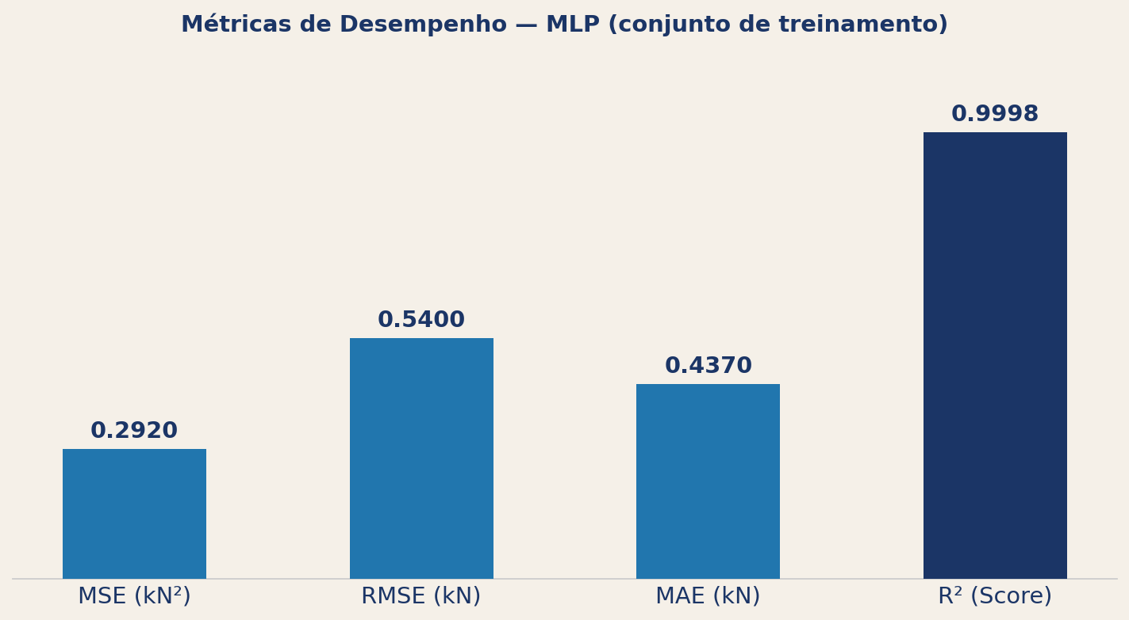
RESULTADOS DE TREINAMENTO
III MCSM 2026 | UNIMONTES

Slide 10
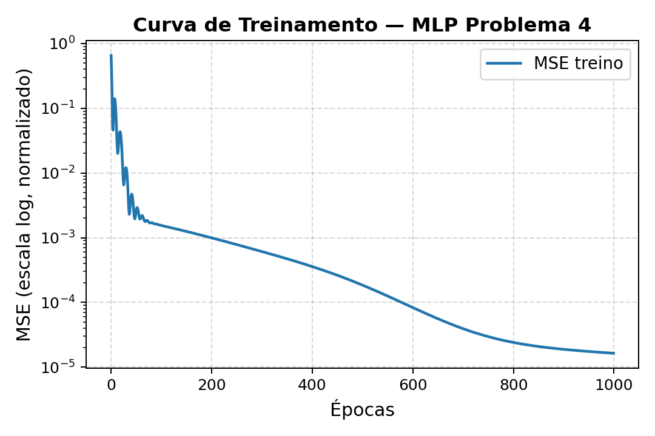
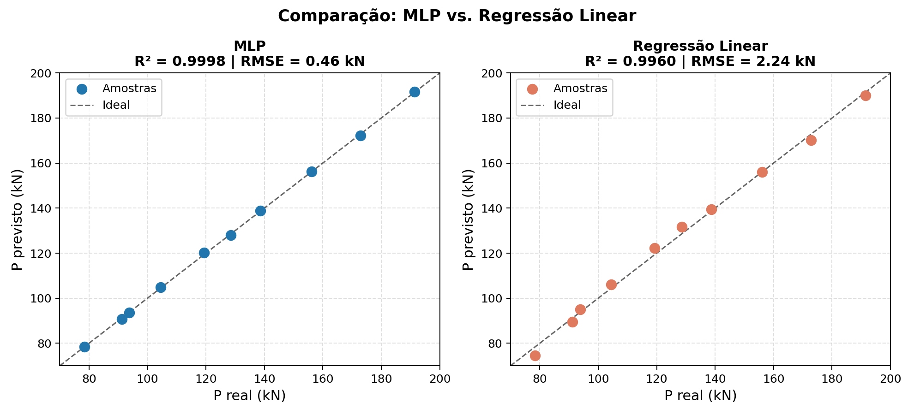
CURVA DE TREINAMENTO E DISPERSÃO
MSE cai ~4 ordens de grandeza em 1.000 épocas — convergência estável
MLP (R²=0,9998) supera amplamente Regressão Linear (R²=0,9960)
III MCSM 2026 | UNIMONTES

Slide 11
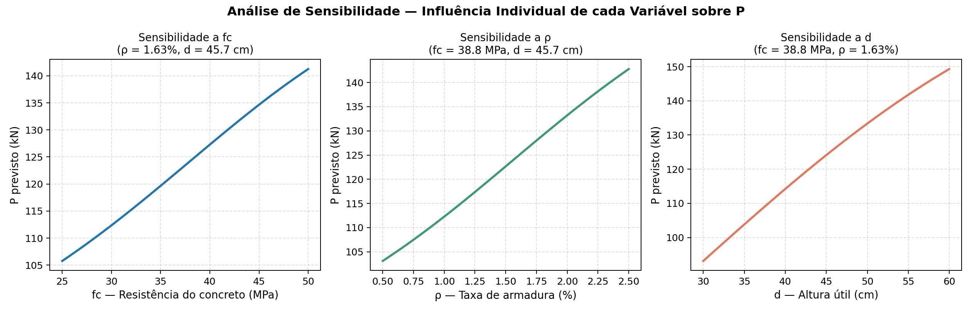
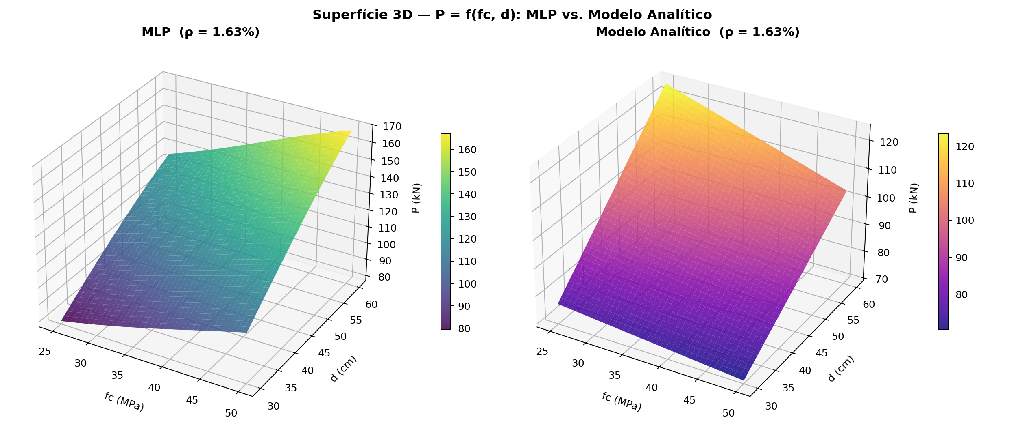
SENSIBILIDADE E SUPERFÍCIE 3D
III MCSM 2026 | UNIMONTES

Slide 12
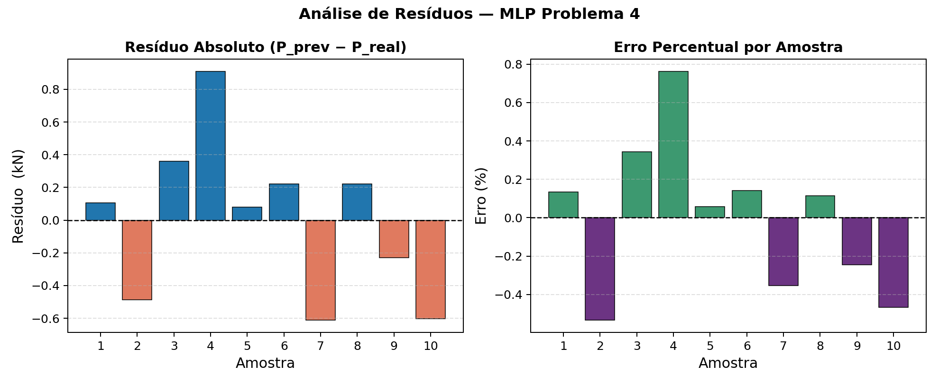
ANÁLISE DE ADERÊNCIA
Captura da Não Linearidade
A aderência à linha de identidade confirma que a MLP aprendeu com precisão o termo de interação fc·d.
Erros percentuais máximos inferiores a 1% em todas as 10 amostras validam a eficácia da arquitetura proposta frente a modelos tradicionais.
● R² = 0,9998 vs. R² = 0,9960 (Regressão Linear)
● RMSE = 0,54 kN vs. RMSE ≈ 12–17 kN·m (modelos empíricos)
● Superior ao melhor modelo da literatura: R² = 0,982 (Özyüksel Çiftçioğlu et al., 2025)
III MCSM 2026 | UNIMONTES

Slide 13
CONCLUSÕES DO ESTUDO
Validação
Vantagem Técnica
Perspectivas
A MLP demonstrou alta capacidade de ajuste (R²=0,9998), capturando efeitos não lineares intrínsecos ao concreto armado.
Redução drástica do erro comparado a modelos empíricos (RMSE de ~15 kN reduzido para 0,54 kN) e superiora à literatura recente.
Ampliar a base com dados experimentais reais e avaliar a generalização via validação cruzada k-fold.
III MCSM 2026 | UNIMONTES

Slide 14
Disponibilidade do Código
github.com/JGF1987/mlp-viga-concreto-mcsm
problema4_mlp.py | visualizacoes_p4.py | gerar_word_artigo.py figuras/ (6 figuras em alta resolução) | artigo_problema4.tex | artigo_problema4.docx
Agradecimentos
Professor Marcos e Universidade Estadual de Montes Claros — UNIMONTES
Maria Luiza Almeida Xavier · maria.luiza.a.xavier@gmail.com Jordana Gabriela Fernandes · jordana.funai@gmail.com Rayre Janaína Vieira Silva · rayrejanaina2@gmail.com

Slide 15
Perguntas & Respostas
Agradecemos pela atenção!
Códigos disponíveis em:
github.com/JGF1987/mlp-viga-concreto-mcsm

